Slide 1
Международный конкурс семейных проектов
по изучению и охране деревьев
Adopt a Tree! ВОЗЬМИ ДЕРЕВО В СЕМЬЮ!
Якутск, Россия
«Ты навсегда в ответе за всех, кого приручил»
Антуан де Сент Экзюпери
Adopt a Tree!
ВОЗЬМИ ДЕРЕВО В СЕМЬЮ!
Международный конкурс семейных проектов по изучению и охране деревьев

Slide 2
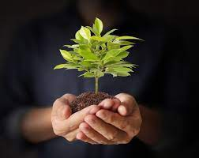
Главная идея проекта:
Подтвердить, что незначительные, на первый взгляд, действия каждого отдельного человека могут внести большой вклад в сохранение биосферы
Побудить людей больше узнать о растениях,
которые нас окружают, об их роли в природе
и жизни человека, задуматься о том, как они
себя чувствуют, нужна ли им помощь.
Забота о растениях, особенно тех, которые нас окружают и формируют среду нашего обитания – это задача не имеет границ, актуальная для всех людей, где бы они ни жили и чем бы ни занимались.

Slide 3
Кто организовал конкурс:
Ландшафтный Арборетум Миннесоты (США);
Ботанический сад Тверского госуниверситета (Россия, Тверь);
Ботанический сад МГУ «Аптекарский огород» (Россия, Москва).

Slide 4
Кто участвовал в конкурсе:
Ботанический сад Тверского госуниверситета (Тверь);
Ботанический сад МГУ «Аптекарский огород» (Москва).
Кроноцкий государственный природный биосферный заповедник (Камчатка);
Магаданский биосферный заповедник (Магадан);
Ботанический сад Ярославского педагогического университета (Ярославль);
Забайкальский ботанический сад (Чита);
Ботанический сад Петра Великого Ботанического института им. В.Л. Комарова РАН (Санкт-Петербург);
Дом детского творчества (Иркутск);
Национальный парк «Плещеево озеро» (Переславль-Залесский);
Эстония, Польша США

Slide 5
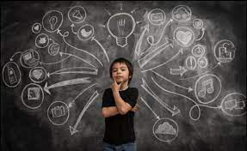
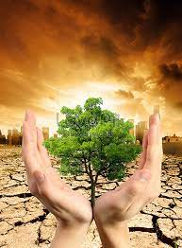
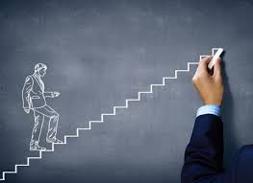
Основная мысль конкурса:
Внести свой вклад легко! Охранять природу нужно! Изучать природу необходимо!

Slide 6
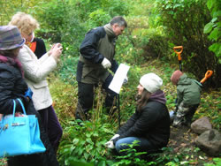
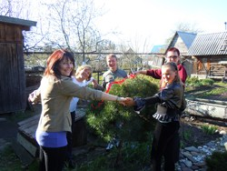
Что мы хотим сделать:
показать связь между деревьями и человеком;
укрепить отношения в семьях;
воспитать бережное отношение к деревьям и среде их обитания;
развить познавательную деятельность в изучении живой природы;
развить навыки совместной работы и общения.

Slide 7
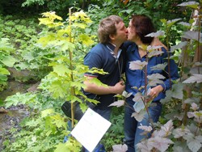
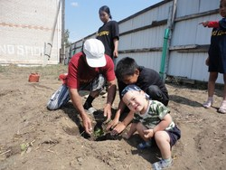
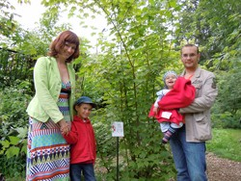
Объект конкурса:
Дерево или несколько деревьев*, значимые для участников конкурса
* Растет на территории Якутии.

Slide 8
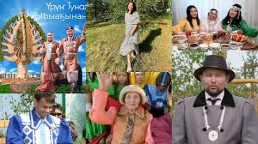
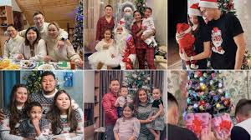
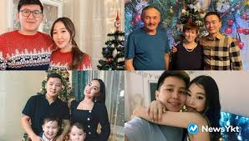
Кто может принять участие:
Семейные команды жителей Якутии, без ограничения возраста, профессии и положения.

Slide 9
Как мы будем оценивать:
Информативность материалов;
Оригинальность выбора объекта и идеи;
Выполнение всех пунктов заданий по конкурсу;
Умение представить и защитить проект;
Уровень активности всех членов семейной команды;
Творческий подход и уровень художественного
исполнения.

Slide 10
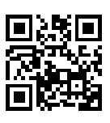
Этапы конкурса: 1 год
1. Этап. Регистрация участников: январь, февраль.
Регистрация проводится в электронной форме по ссылке https://cli.co/adopt или https://forms.yandex.ru/u/61e1375defb3718aec41c85a/ или
QR-код
На электронный адрес, указанный в регистрационной форме, будут отправлены материалы для последующей работы.
2. Этап. Сбор и анализ информации об объекте конкурса: март-сентябрь.
24 июня – вебинар для участников проекта: обсуждение промежуточных результатов, обучение и консультации по оформлению проекта.
3. Этап. Анализ собранной информации, выявление, описание проблем(-ы). Оформление проекта в виде предложений и способов решения проблемы (презентация PowerPoint), также другие варианты на усмотрение конкурсантов: август, сентябрь.
4. Этап. 1 октября – презентация полученных семейными командами результатов конкурса (гибридный формат).

Slide 11
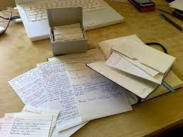
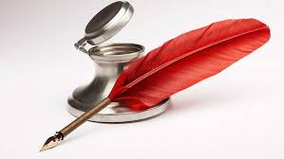
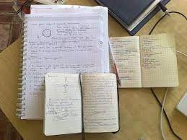
2 этап: Сбор и анализ информации об объекте конкурса
Название проекта.
Биологический блок. Описание дерева. Общая информация.
Экологический блок. Общее состояние дерева. Место, где растет дерево.
Этноботанический блок. История дерева.
Социологический блок. Провести исследование социальных условий, в которых растут деревья.

Slide 12
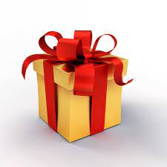
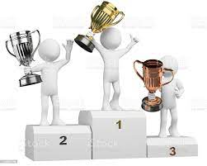
Подведение итогов и оценка результатов первого года конкурса
6 октября (Всемирный день охраны мест обитания растений).
Вручение сертификатов всем участников, награждение победителей ценными призами (команда жюри и партнеры конкурса определят трех победителей).

Slide 13
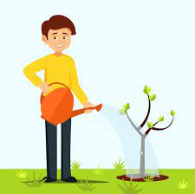
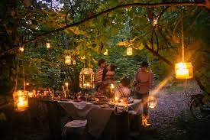
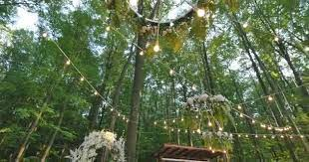
Условия второго года конкурса:
Практическая часть:
Устранить проблемы, выявленные в первый год конкурса
Творческая часть:
Подготовка и проведение ЛИЧНОГО ПРАЗДНИКА ДЕРЕВА
Абсолютных Победителей ждет большой тайный приз

Slide 14
garden_nefu@yandex.ru 8-914-262-72-80 @botsad_nefu
Спешите принять участие!

